Slide 1
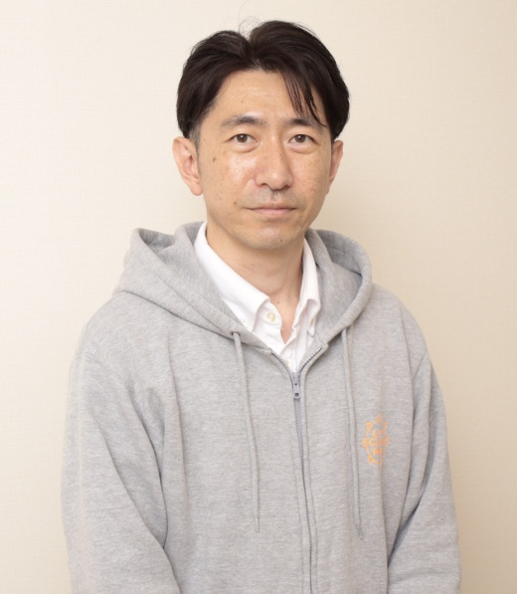
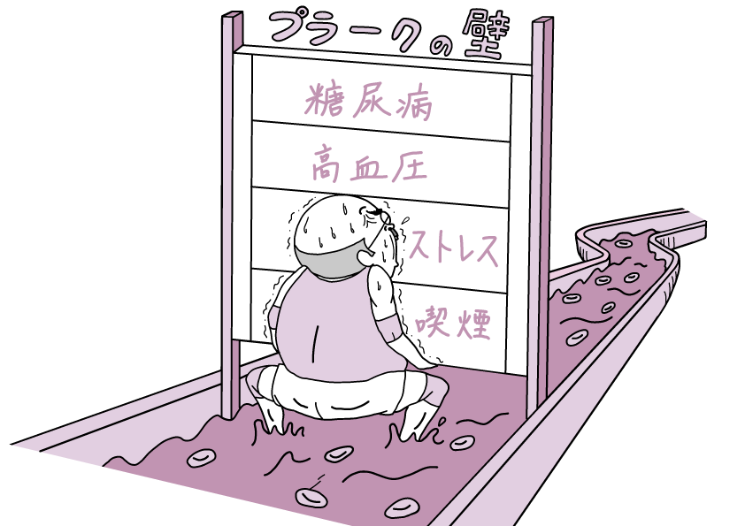
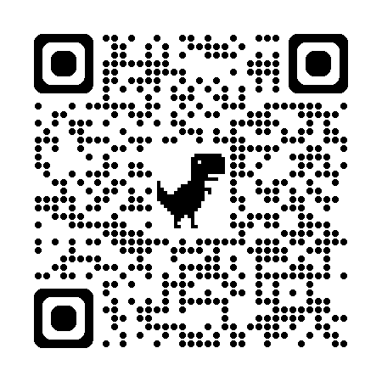
第 ５ 回
健 芯 セ ミ ナ ー
講師
ライフクリニック
医局長 橘 秀徳 医師
内容
「生活習慣病 update」
橘 秀徳
東海大学 医学部卒業。
卒業後は新潟県下越病院、富山県立中央病院、富山県かみいち総合病院にて内科医として勤務。
2023年4月よりライフクリニックにて
勤務開始。
開催日程：令和 ７年１０ 月 １７日（金）
場 所：ティアラこうとう 中会議室
時 間：18：30 ～19：30 ※軽食あり
申し込み返信先（FAX:03-6369-3397)
事業所名：
参加者名： 職種：
こちらのQRコードからでもお申込できます
主催 医療法人社団 健芯会 ライフクリニック
TEL：03-5638-8556 担当者：医療連携室 井上 周治

